Slide 1


Název prezentace
Název projektu | Rozvoj vzdělávání na Slezské univerzitě v Opavě
Registrační číslo projektu | CZ.02.2.69/0.0./0.0/16_015/0002400
Prezentace předmětu:
Geografie cestovního ruchu
Vyučující:
Ing. Patrik Kajzar, Ph.D.

Slide 2

Regionalizace cestovního ruchu 1
Amerika / Karibik
Předmět:
Geografie cestovního ruchu
Tato přednáška byla vytvořena pro projekt„Rozvoj vzdělávání na Slezské univerzitě v Opavě“ Opavě

Slide 3
Lokalizační předpoklady v Karibiku
Ostrovní část Střední Ameriky je soustavou několika souostroví, především Velkých a Malých Antil, které oddělují Mexickýzáliv a Karibské moře od Atlantského oceánu.
Jsou to v podstatě vrcholy horského pásma Kordiller nebo sopky zaplavené mořem, proto leží zpravidla jeden vedle druhého jako korálky na niti.
K Velkým Antilám patří Kuba, Hispaniola, Jamajka a Puerto Rico. Jsou to ostrovy velikosti menších evropských států.
Malé Antily jsou menší ostrovy sopečného a korálového původu o velikosti zhruba našich okresů, ale některé znich jsou velké jen jako naše obce.
Celková rozloha ostrovů je 239,6 tis km². Největší je Kuba se 110,9 tisíc km², nejmenší jsou nizozemská Saba 13 km², francouzský SvatýBartoloměj (Saint Barthelémy) 21km² a nizozemský Svatý Eustach (Saint Eustatius) 21km².

Slide 4
Lokalizační předpoklady v Karibiku
Podnebí je horké, oceánské, s malými amplitudami teplot. Na ostrovech jsou překrásné pláže vhodné k rekreačnímu využití. Ostrovy s vysokými horami mají na návětrné straně obvykle vysoké srážky (například 5400 mm v Blue Mts. na Jamajce) a bujnou egetaci, ploché ostrovy jsou většinou suché (Bahamy).
Vyskytuje se zde řada extrémních přírodních jevů, jako například ničivé tropické cyklóny, aktivní sopky a zemětřesení. Tyto jevy vytvářejí nádherné scenérie a zvyšují atraktivitu pro turisty, ale zároveň představují i jisté ohrožení. Přesto je to jedna z hlavních turistických oblastí světa, která slouží především turistům ze Severní Ameriky.

Slide 5
Lokalizační předpoklady v Karibiku
Hlavní lokalizační předpoklady Karibiku mají přírodní charakter:
Příjemné podnebí po celýrok
Čistá a průmyslem neznečištěná příroda –včetněmořské vody
Velká rozmanitost přírodních prvkůna malé ploše ostrovů
Dlouhá pobřežní čára a velmi četné pláže

Slide 6
Lokalizační předpoklady v Karibiku
Ke kulturně-historickým lokalizačním předpokladům Karibiku patří především:
Místní kultura vzniklá míšením evropských a afrických prvků
Zajímavá moderní populární hudba (například reggae, rap)
Rozšíření hlavních světových jazyků (jazyků bývalých kolonizátorů)
Místo, kde byla „objevena Amerika“ a tím začal novověk v Evropě
Legendy o pirátech a korzárech šířené literaturou a filmem Pirátská legenda založená na istorických faktech (viz Rychterová 2006, Cordingly 1996 nebo ze starších publikací Pawson, Busset 1975) je významnou atraktivitou karibského cestovního ruchu, a to zejména zásluhou jejího šíření v literatuře a filmu.

Slide 7
Selektivní předpoklady v Karibiku
Oblast karibských ostrovů byla původně osídlena indiány, kteří zde vytvořili svébytnou, i když jednoduchou kulturu. V roce 1492 přistál Kolumbus poprvé právěna ostrově Watling ( původně nazvaný San Salvador) na Bahamách, a tudíž byl právě Karibik prvním americkým subregionem, který byl kolonizován Evropany, nejdříve tedy Španěly, později Francouzi, Angličany a Holanďany.
Prvním centrem evropské kultury na ostrovech se stalo Santo Domingo na ostrově Hispaniola (dnešní hlavní město Dominikánské republiky). Protože indiáni po invazi Evropanů rychle vymírali, byli sem již v16. století masově přiváženi na práci černí otroci z Afriky.
Karibik je dnes osídlen přrvážně obyvatelstvem vzniklým míšením příslušníků černé a bílé rasy. Indiáni se v místním obyvatelstvu, na rozdíl od většiny zemí na americkém kontinentu, téměř nevyskytují

Slide 8
Selektivní předpoklady v Karibiku
Ostrovy Karibiku sloužily Evropanům v16. až17. století jako opěrné body při expanzi na americkou pevninu. Proto mnohé z nich často měnily koloniálního majitele, ale dnes je většina těch lidnatějších ostrovů nezávislá.
Ze závislých území je největší Portoriko (Puerto Rico), které je přidruženým státem USA. USA podléhá také západní část anenských ostrovů (nezačleněné území Spojených států).
Nezávislé nejsou ani bývalé Nizozemské Antily, které mají status území přidružených k Nizozemí (ostrovy Curaçao, Aruba a Karibské Nizozemsko zformované v roce2010 ze tří ostrůvků Bonaire, Saba a Svatý Eustach).

Slide 9
Selektivní předpoklady v Karibiku
Velká Británie spravuje jako zámořská území Panenské ostrovy (část), Montserrat, Kajmany, Turks a Caicos, Anguillu a Bermudy a Francie vládá dva větší ostrovy, Martinik a Guadelupe a také dva maléostrůvky Svatý Martin a Svatý Bartoloměj (Saint Barthelémy).
Martinik a Guadeloupe jsou zámořskými regiony Francie a Svatý Martin zámořským společenstvím Francie. Jako takové patří všechny tři formálněk tzv. nejvzdálenějším oblastem (outermost regions) Evropské unie. Toto ostavení měl donedávna i ostrov Svatý Bartoloměj, ale vdůsledku referenda v r. 2010 ho 1.1.2012 ztratil. Zůstává zámořský územím Francie, ale součástí EU již není.

Slide 10
Selektivní předpoklady v Karibiku
Karibský subregion cestovního ruchu je dnes hustě zalidněn a má poměrně vysokou míru urbanizace, i když zdejší města nemohou být srovnávána se severoamerickými.
Největší karibské metropole Havana, Santo Domingo, San Juan mají kolem 1 mil. obyvatel. Na malých ostrovech jsou pochopitelně města mnohem menší.
Jazykově jsou pestřejší než Severní Amerika, ale i přesto se zde rozšířilo jen několik evropských jazyků: španělština, angličtina, rancouzština a nizozemština. To je významný pozitivní selektivní předpoklad pro rozvoj cestovního ruchu.

Slide 11
Selektivní předpoklady v Karibiku
Ostrovní státy Karibiku jsou převážně politicky stabilní, většina zemí má demokratické vlády. Pouze Kuba je dlouhodobě nedemokratická. Autoritářský pravicový režim Fulgencio Batisty byl v roce 1959 svržen levicovými partyzány Fidela Castra, který zde nastolil levicovou diktaturu. Kuba je dnes jedním z posledních států světa, který se hlásí ke komunistické ideologii.
Spojené státy komunistickou Kubu dlouhou dobu politicky a ekonomicky izolovaly. Nejcitelnější bylo ekonomické embargo. Po pádu komunistických režimů v Evropě a po rozpadu Sovětského svazu ale Kuba přestává být vnímána jako předpolí pro pronikání nepřátelské ideologie na americkýkontinent a její mezinárodní izolace znatelně povoluje.To se projevuje pozitivně na ekonomice i na estovním ruchu, i když zatím jen nepatrně.

Slide 12
Realizační předpoklady v Karibiku
Hospodářsky je Karibik středně rozvinutou oblastí světa. Státy na Velkých Antilách mají normální diverzifikované hospodářství s převažujícím zemědělstvím.
Nejvyspělejší je přidružený stát USA, Puerto Rico, jehož hospodářství je propojeno s ekonomikou USA.
Nejzaostalejší je Haiti, které bývá označováno za nejchudší stát na západní polokouli.
Infrastruktura pro cestovní ruch je nejrozvinutější v Puerto Ricu, v Dominikánské republice a na Jamajce. Na nižší úrovni je na Kubě (v důsledku dlouhodobé politické zolace) a na Haiti (v důsledku zaostalosti ekonomiky).
Ostrovy Malých Antil jsou téměř jednostranně orientovány na cestovní ruch, který je jejich hlavním a mnohdy dokonce ediným zdrojem příjmu. Proto je zdejší turistická infrastruktura relativně dobře vyvinutá,p řičemž patří převážně nadnárodním řetězcům a globálním firmám.

Slide 13
Realizační předpoklady v Karibiku
Realizační předpoklady pro rozvoj cestovního ruchu vKaribiku jsou:
Minimálně průměrná úroveň místního hospodářství
Velmi dobrá úroveň turistické infrastruktury (hotelů, restaurací)
Dobrá dostupnost z USA a z Evropy (především letecká doprava)

Slide 14
Vývoj, fakt a data o cestovním ruchu v Karibiku
Cestovní ruch v Karibiku se začal rozvíjet jako místo pro odpočinek bohatých Evropanů a Američanů v19. století. První hotel zde byl otevřen již v roce 1778 (Bath na ostrově Nevis) .Další pak vznikaly v průběhu 19. století: například Royal Victorian Hotel na Bahamách (1861), hotel Crane Beach na Barbadosu (1887) nebo hotel Titchfield na Jamajce (kolem 1900). Skutečný boom výstavby hotelů však nastal až ve 2. polovině 20. století
Prudkýrozvoj cestovního ruchu nastal i vKaribiku v 60. letech 20. století, když se rozšířila masováletecká doprava a tím se cestovní ruch vymanil ze závislosti na pomalé vodní dopravě. V porovnání s ostatními obdobně atraktivními územími v Africe a v Asii měla oblast, o níž hovoříme, tu výhodu, že zdejší obyvatelstvo mluví evropskými jazyky a je i kulturně spřízněno s Evropou a Severní Amerikou, protože téměř všichni obyvatelé strovů Karibského moře jsou křesťané

Slide 15
Vývoj, fakt a data o cestovním ruchu v Karibiku
Karibik je nyní hlavní turistickou oblastí na americkém kontinentu. Jeho politická roztříštěnost do mnohdy miniaturních státečků neprospívá propagaci regionu jako celku a koordinaci rozvoje turizmu jako hlavního zdejšího ekonomického odvětví.
Za tímto účelem vznikla vroce 1989 Karibská turistická organizace, a to sloučením Karibské turistické asociace (zal. 1951) a Centra pro výzkum a rozvoj karibského cestovního ruchu (zal. 1974).
Vzhledem ke kulturní spřízněnosti jsou jejími členy i středoamerické Belize, a jihoamerické státy Guyana a Surinam (bývalé britské a nizozemské kolonie) ale i španělsky mluvící Venezuela, jejíž celé pobřeží je pobřežím Karibského moře ( www.onecaribbean.org). Cestovní ruch v Karibiku umožňuje rozvoj většině zemí regionu. Dlouhodobějeho objem stále roste, ale v posledních letech je vidět spíše stagnace a v roce 2009 dokonce pokles v důsledku globální ekonomické krize vzniklé v hlavní zdrojové zemi turistů v Karibiku, totiž v USA.

Slide 16
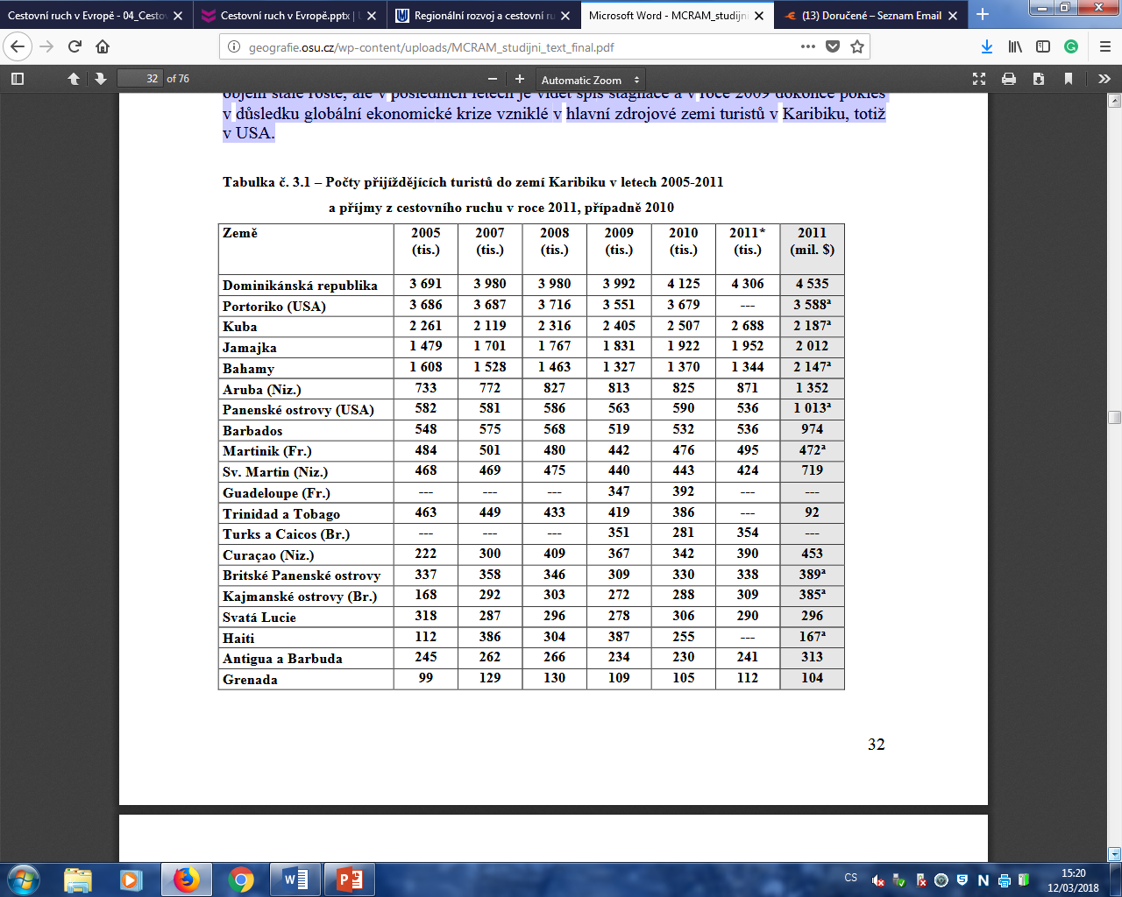
Vývoj, fakt a data o cestovním ruchu v Karibiku
Zdroj: Mácha, P., Siwek, T. a J Havrlant, 2011

Slide 17
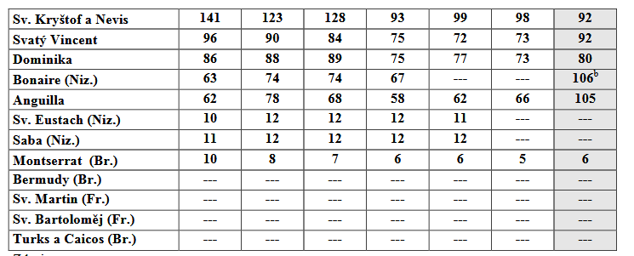
Vývoj, fakt a data o cestovním ruchu v Karibiku
Zdroj: Mácha, P., Siwek, T. a J Havrlant, 2011.

Slide 18
Vývoj, fakt a data o cestovním ruchu v Karibiku
Některé, především malé, ostrovy se časem staly na cestovním ruchu zcela závislé. Navíc zbytnělý cestovní ruch začal přinášet i negativní důsledky:
Neúměrný růst cen nemovitostí, které si na ostrovech kupují nadnárodní hotelové řetězce,
Znemožnění přístupu k plážím pro místní obyvatele na dlouhých úsecích, kde stojí uzavřené komplexy tzv. gated societies
a nakonec i nezanedbatelný únik zisků z cestovního ruchu do sídel velkých mezinárodních turistických korporací v zahraničí

Slide 19
Cestovní ruch v Dominikánské republice
Dominikánská republika zaujímá východní část ostrova Hispaniola. Její rozloha 48,7 tisíc km² je jen o něco menší ne žrozloha samotných Čech, ale žije tam 10 mil. obyvatel, tzn. tolik jako v celém Česku.
Pobřeží (1 288 km) je členité a malebné. Středem ostrova robíhají tři horská pásma Kordiller, z nichž nejvyšší je Cordillera Central (Pico Durante 175 m).
Podnebí je tropické, průměrné teploty kolísají od 23ºC v únoru do 27ºC v srpnu. Srážek je trochu více než ve střední Evropě, ale vlhké tropy zde nejsou.
Nejdeštivějším měsícem je květen. V létě a na podzim se vyskytují nebezpečné cyklóny. Lesy jsou vlhké, tropické, na sušších místech se vyskytují savany. Dominikánská republika má 9 národních arků, převážně v Kordillerách

Slide 20
Cestovní ruch v Dominikánské republice
Obyvatelstvo tvoří převážně mulati, úředním jazykem je španělština. Hlavním město, Santo Domingo, bylo založeno bratrem Kryštofa Kolumba, Bartolomeem (1496). Ekonomika zeměje průměrná, infrastruktura umožňující provozování cestovního ruchu, zejména dopravní) je dobrá.
Je zde též nejvyšší počet hotelů v celém Karibiku (kolem 100 tisíc lůžek). Rekreační cestovní ruchse soustřeďuje na severním pobřeží v oblasti Puerto Plata (tzv. Karibská Riviéra).

Slide 21
Cestovní ruch v Dominikánské republice
Významná je i jižní část pobřeží mezi Santo Domingo a městem La Romana a oblast na východěu mysu Punta Cana. V Kordillerách existují lázeňská centra (Jarabacoa, Constanza, San José de Ocoa).
Poznávací cestovní ruch se soustřeďuje do hlavního msta, které je nejstarší na americkém kontinentu a od roku 1990 je na seznamu UNESCO. Ve zdejší katedrále Santa Maía la Meno r(1521) se nachází Kolumbova hrobka (i když to, zda je tam mořeplavec skutečně pohřben, se měto Santo Domingo pře se španělskou Sevillou). V klášteře Santo Domingo (1510) byla zaloena první univerzita na americkém kontinentu (1532)

Slide 22
Cestovní ruch v Dominikánské republice
Počet přijíždějících turistů se blíží 4 mil.ročně.
Příjmy zcestovního ruchu (4,0mld. $) řadí Dominikánskou republiku na první místo v regionu i mezi významnější turistické destinace v celosvětovém měřítku.

Slide 23
Cestovní ruch v Portoriku
Nejmenší ostrov Velkých Antil o rozloze 9,1 tisíc km² (o něco více než Jihočeský kraj) se 4 mil. obyvatel je přidruženým státem USA. Jeho přírodní podmínky jsou podobné sousední Dominikánské republice.
Hory ve vnitrozemí jsou nižší (1338 m), pobřežní čára je kratší kolem 500 km a není tak rozmanitá.
Původní subtropické lesy se zachovaly jen vhorách. Dál na východ leží už jen malé ostrovy a ostrůvky Malých Antil.
Obyvatelstvo voří mulati a běloši mluvící španělsky, znalost angličtiny je vyšší než v ostatních španělsky mluvících zemích. Hlavním městem je San Juan (1 mil. obyvatel).

Slide 24
Cestovní ruch v Portoriku
Spojení s USA dává Puerto Ricu možnosti rychlého rozvoje, proto i dopravní a turistická infrastruktura jsou na vysoké úrovni.
Letiště v San Juanu, hlavním městě,j e největší v Karibiku. Počet hotelových lžek se blíží 30 tisícům. Ostrov navštěvují ročně necelé 4 mil. turistů, převážně z USA.
Příjmy zcestovního ruchu dosáhly v roce 2008 celkem 3,7 mld $, v následujícím mírně poklesly
Přes nepatrný pokles Puerto Rico zůstává a druhém místě v cestovním ruchu Karibské oblasti.

Slide 25
Cestovní ruch na Kubě
Největší ostrov Velkých Antil o rozloze 110 tisíc km² včetně menších ostrovů u pobřeží asi jako bývalé Československo bez Východoslovenského kraje) obývá 11,5 mil. obyvatel bělochů, mulatůa černochů mluvících španělsky.
Hlavním městem je Havana, největší karibské velkoměsto (2,2 mil. obyvatel).
Přírodní podmínky jsou obdobné jako na ostatních ostrovech. Pobřežní čára je členitá (3 735 km) a je nejdelší ze všech karibských ostrovů. Kuba přes svou relativně velkou rozlohu nemá moc vysoké hory (Sierra Maestra s vrcholem Pico Turquino 1974 m; jde o národní park).
Na Kuběje velké množství krasových jeskyní, z nichž například Santo Tomás má kolem 17 km. Na pomezí provincií Guantanámo a Holguínse nachází Humboldtův národní park, který je zapsán na seznam UNESCO. Dalším národním parkem ze seznamu UNESCO je národní park Vylodění z lodi Granma nacházející se v provincii Oriente

Slide 26
Cestovní ruch na Kubě
Největší ostrov Velkých Antil o rozloze 110 tisíc km² včetně menších ostrovů u pobřeží asi jako bývalé Československo bez Východoslovenského kraje) obývá 11,5 mil. obyvatel bělochů, mulatůa černochů mluvících španělsky.
Hlavním městem je Havana, největší karibské velkoměsto (2,2 mil. obyvatel).
Přírodní podmínky jsou obdobné jako na ostatních ostrovech. Pobřežní čára je členitá (3 735 km) a je nejdelší ze všech karibských ostrovů. Kuba přes svou relativně velkou rozlohu nemá moc vysoké hory (Sierra Maestra s vrcholem Pico Turquino 1974 m; jde o národní park).
Na Kuběje velké množství krasových jeskyní, z nichž například Santo Tomás má kolem 17 km. Na pomezí provincií Guantanámo a Holguínse nachází Humboldtův národní park, který je zapsán na seznam UNESCO. Dalším národním parkem ze seznamu UNESCO je národní park Vylodění z lodi Granma.

Slide 27
Cestovní ruch na Kubě
Ekonomika Kuby je poznamenaná půlstoletím plánovaného komunistického hospodářství a ekonomickou blokádou ze strany USA. Soukromé podnikání je omezeno.
Dopravní infrastruktura je zanedbaná, počet hotelů je sice vysoký (mají kolem 80 tisíc lůžek), ale jejich standard je většinou nižší. Ročně navštíví Kubu 2,4 mil. turistů, převážně z Kanady a z Evropy. Turisté z USA na ostrov kvůli blokádě donedávna nemohli, dnes však již toto omezení neplatí.
Příjmy z turistiky dosáhly pouze kolem 2,0 mld. $ v roce 2009, a jsou hluboko pod možnostmi, které Kuba poskytuje. Ideologické překážky jsou účinnou brzdou rozvoje cestovního ruchu, a proto je Kuba v počtu zahraničních návštěvníků až na 3. místě v subregionu, i když by podle své velikosti a potenciálu mohla být na místě prvním.

Slide 28
Cestovní ruch na Kubě
Rekreační turistika disponuje řadou přímořských středisek po celé Kubě. Nejznámější jsou pláže mezi Havanou a městem Matanzas (Varadero), ale hezké pláže jsou i jinde, například Siboneyu Santiaga de Cuba.
Poznávací turistika na ostrově nabízí především památky spojené s historií ostrova a s jeho bojem za nezávislost. Kuba byla poslední španělskou kolonií v regionu a nezávislost získala teprve v roce 1902. Koloniální rchitektura je nejlépe zachována v městečku Trinidad (památka UNESCO) i ve větších městech Cienfuegosa Camagüey (jejich centra jsou také na seznamu UNESCO).
JelikožKuba je zemí kávy, na seznam UNESCO se v roce 2000 dostala i zachovaná krajina prvních kávových plantáží vjihovýchodní části ostrova (celkově jich je 7, největší z nich je La Gran Piedra)

Slide 29
Cestovní ruch na Kubě
Kubánský režim exponuje památky své vlastní historie.Jde například o kasárna Moncada v Santiagu de Cuba, na které Fidel Castro se svými druhy poprvé zaútočil už vroce 1953, muzeum revolucionáře Che Guevary v Santa Claře, nebo vyhlídku na vojenskou základnu USA u města Guantanámo. K ideologii se nakonec váže i název národního parku „Vylodění lodi Granma“, který připomíná vylodění Castrových mužů vroce 1956, čímž začal jejich ozbrojený boj o ovládnutí Kuby.

Slide 30
Cestovní ruch na Jamaice
Třetí ostrov Velkých Antil podle rozlohy (11 tisíc km²; jako Středočeský kraj) s necelými 3 mil. obyvatel (černochů a mulatů hovořících převážně anglicky) má přírodní podmínky pro cestovní ruch podobné jako ostatní ostrovy této oblasti.
Oproti ostatním je však o něco vlhčí. Srážky zde dosahují 1000 –3500 mm ročně. Hlavním městem je Kingston (600 tisíc obyvatel). Jamajka byla původně španělskou kolonií, v letech 1655-1962 patřila Velké Británii. Původně sloužila jako destinace cestovního ruchu především ro nepříliš početné, avšak movité britské turisty. Vroce 1962 se Jamajka osamostatnila a ve stejné době sem začali přijíždět američtí turisté, pro něž se uzavřela Kuba. Jamajka leží d USA dále než Kuba, ale mluví se zde anglicky, což je pro americké turisty další výhodou.

Slide 31
Cestovní ruch na Jamaice
Protože v té době se významně rozšířila letecká doprava, od 60. let 20. století začala na Jamajce doba masové turistiky. V roce 2009 na ostrov zavítalo 1,8mil. Turistů a příjmy z cestovního ruchu dosáhly téměř 2 mld. $ (4. místo vKaribiku).
Nejznámější přímořská jamajská letoviska se nacházejí na severním pobřeží u Montego Bay, kde je i druhé nejvýznamnější letiště na ostrově. Z kulturně-historických památek je nejvýznamnější Port Royal, bývalé hlavní město, zničené z velké části zemětřesením v roce 1692 (část zřícenin je dnes pod mořskou hladinou).

Slide 32
Cestovní ruch na Bahamách
Souostroví většinou plochých a suchých vápencových ostrovů obklopených korálovými útesy se nachází na okraji Atlantiku mezi Floridou a Kubou. Dohromady má 13,9 km² a žije na nich 310 tisíc obyvatel (2/3 z nich na jediném ostrověna zvaném New Providence). Zde se nachází takéhlavní město Nassau (220 tisíc obyvatel). Bahamy byly v letech 1627-1973 kolonií Velké Británie, proto většina obyvatel (černochů a mulatů) hovoří anglicky. Na ostrovech jsou mimořádné přírodní atraktivityna pomezí moře a souše (dnes jsou zde 4 národní parky).
Nejsou tu vhodné podmínky pro zemědělství, a proto jediným drojem obživy byl do poloviny 20. století rybolov. V současné doběje hlavním konomickým odvětvím na Bahamách cestovní ruch.

Slide 33
Cestovní ruch na Bahamách
Ročně sem přijíždí kolem 1,5 mil. turistů (1,3 mil. V roce 2008) a příjmy z cestovního ruchu oscilují kolem 2 mld. $, což jsou hodnoty srovnatelné s ukazateli dosahovanými na Velkých Antilách. V případě tak malého státu ho tyto ukazatele řadí (v přepočtu na obyvatele) ke světové špičce v cestovním ruchu.
V hlavním městě Baham Nassau je možno okusit atmosféru pirátského přístavu. Je zde muzeum s replikou pirátské lodi Revenge, zajímavou expozicí a obchodem se suvenýry. O tomto muzeu se tvrdí, že jeho návštěva pro turisty v Nassau je tím, čím pro turisty v Londýně Muzeum Madame Tussaud (http://www.pirates-of-nassau.com/home.htm)

Slide 34
Použitá literatura
Viz text
Mácha, P., Siwek, T. a J. Havrlant, 2011. Destinace cestovniho ruchu – Amerika. Ostravská univerzita, Ostrava.

Slide 35
Děkuji za pozornost

